Slide 1
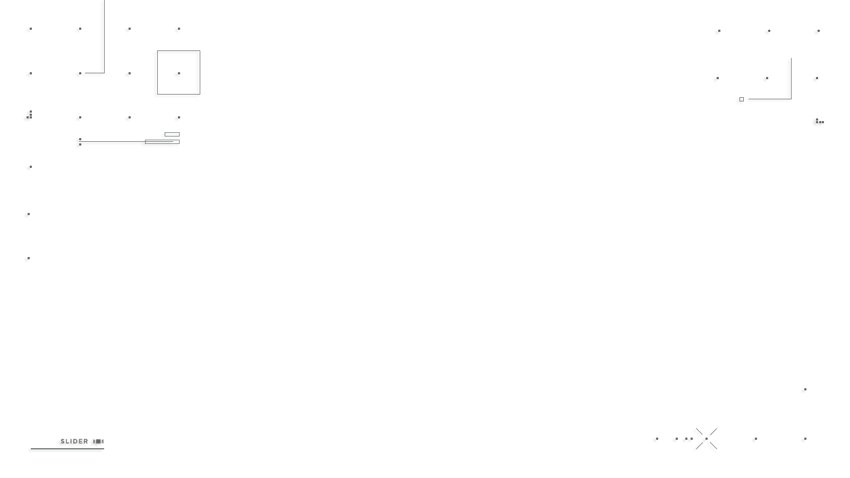


Slide 2
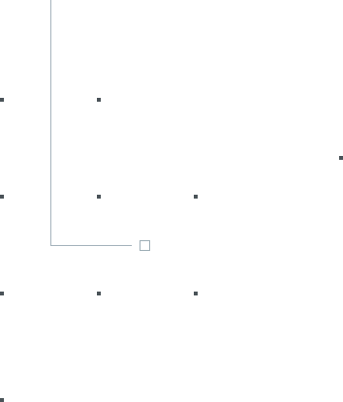
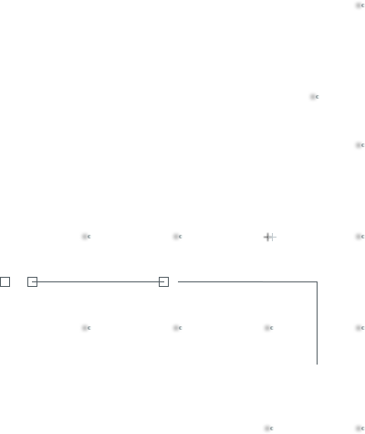
ANÁLISE E DESENVOLVIMENTO DE SISTEMAS
DISRUPTIVE ARCHITECTURES: IOT, IOB & IA
06 – Modelos da Aprendizado Supervisionado – Regressão
Prof. Airton Y. C. Toyofuku
profairton.toyofuku@fiap.com.br

Slide 3

Agenda
O que são problemas de Regressão?
Principais Algortimos de Regressão
Regressão Linear
Regressão Polinomial
Laboratório
Exercicios

Slide 4
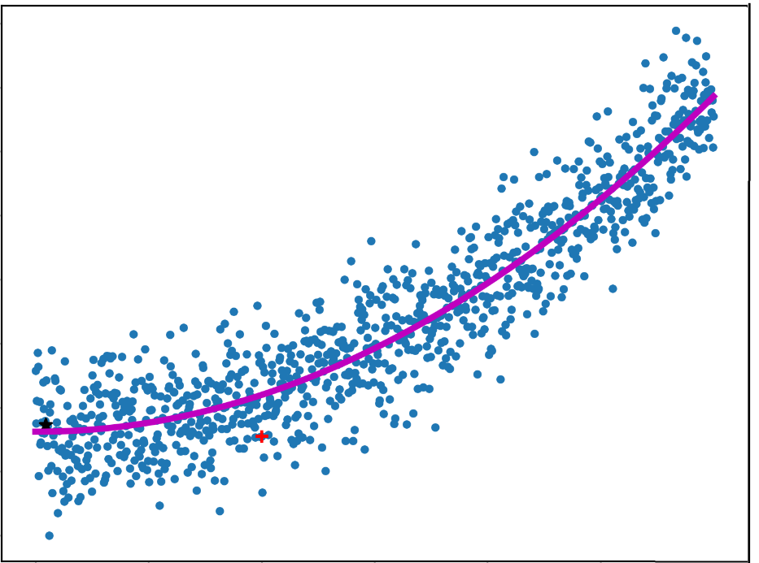
O que são problemas de Regressão?
1
Referem-se a tarefas de aprendizado de máquina em que o objetivo é prever um valor contínuo com base em um conjunto de atributos ou variáveis independentes.
2
O objetivo principal em problemas de regressão é encontrar uma função que mapeie as variáveis independentes para uma resposta numérica contínua, a fim de realizar previsões precisas e úteis com base nos dados disponíveis
3
Alguns exemplos de aplicação de Modelos de Regressão são prever o preço de imóveis, realizar uma previsão de volume de vendas, prever demanda de produtos, prever valor de ações no mercado financeiro, etc.
Fonte: https://www.engineersgarage.com/machine-learning-algorithms-classification/

Slide 5
O que são problemas de Regressão?
Atributo A
Atributo B
Atributo C
Valor
Amostra 01
0,5
1,0
1,2
1,5
Amostra 02
0,5
0,9
1,0
2,4
Amostra 03
1,0
2,5
5,0
0,56
Amostra 04
1,0
0,8
2,5
3,15

Slide 6
Principais algoritmos de Regressão
Regressão Linear
modelo de Regressão simples e popular que se ajusta a um conjunto de dados com uma linha reta. Ele é útil quando há uma relação linear entre as variáveis dependentes e independentes.
Regressão Polinomial
modelo de Regressão que se ajusta a um conjunto de dados com uma curva polinomial. Ele é útil quando há uma relação não linear entre as variáveis dependentes e independentes.
Support Vector Machine (SVM)
Modelo de Regreção que traça uma divisão entre os dados, considerando a inclinação que dá a maior distância entre os grupos, mas ao mesmo tempo, a menor distancia entre os pontos da reta
Gradient Boosting
traça uma divisão entre eles, considerando a inclinação que dá a maior distância entre os grupos, mas ao mesmo tempo, a menor distancia entre os pontos da reta

Slide 7


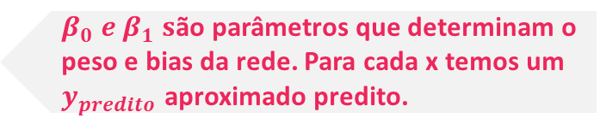
Regressão Linear
Na matemática, aprendemos que a equação da reta é:
$$y=A+Bx$$
Em Machine Learning, aprendemos que uma Regressão Linear é:
$$y_{predito}=β_{0}+β_{1}x$$
Regressão Linear
É uma técnica que consiste em representar um conjunto de dados por meio de uma reta
$β_{0} e β_{1} s$ão parâmetros que determinam o peso e bias da rede. Para cada x temos um $y_{predito}$ aproximado predito.
Modelos de regressão linear são intuitivos, fáceis de interpretar e se ajustam aos dados razoavelmente bem em muitos problemas

Slide 8
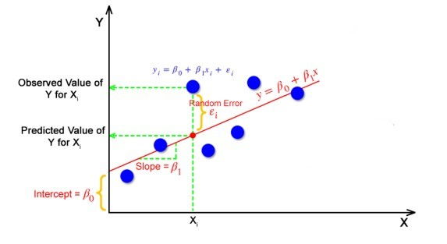
Regressão Linear
Fonte: https://www.analyticsvidhya.com/blog/2021/10/everything-you-need-to-know-about-linear-regression/

Slide 9
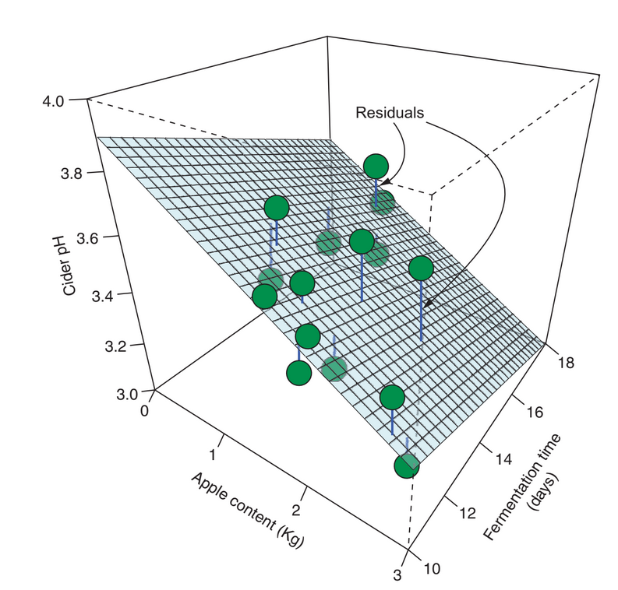
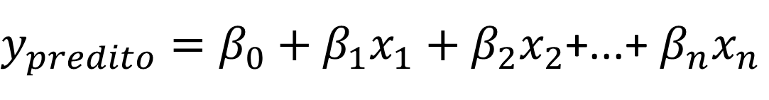
Regressão Linear
Essa ideia se estende para mais de um parâmetro independente, mas nesse caso não estamos associando a uma reta e sim a um plano ou hiperplano:
$y_{predito}=β_{0}+β_{1}x_{1}+β_{2}x_{2}$+...+ $β_{n}x_{n}$

Slide 10


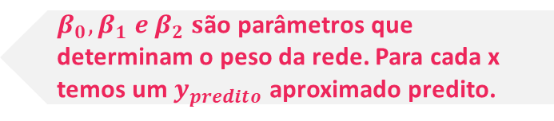
Regressão Polinomial
A, B e C são constantes que determinam a posição e inclinação de uma curva de 2º Grau
$$y={Ax}^{2}+Bx+C$$
Em Machine Learning, aprendemos que uma Regressão Polinomial é:
$$y_{predito}=β_{0}+β_{1}x+β_{2}x^{2}$$
Regressão Polinomial
É uma técnica de modelagem estatística que consiste em representar um conjunto de dados não lineares por meio de uma curva polinomial
$β_{0},β_{1} e β_{2} s$ão parâmetros que determinam o peso da rede. Para cada x temos um $y_{predito}$ aproximado predito.
Essa ideia pode ser expandida para qualquer polinômio de grau n

Slide 11
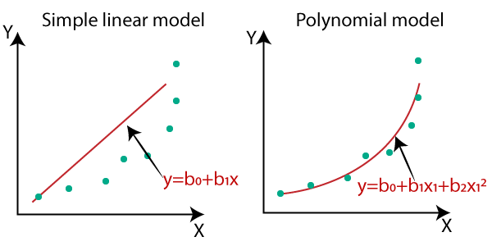
Regressão Polinomial
Fonte: https://www.javatpoint.com/machine-learning-polynomial-regression

Slide 12
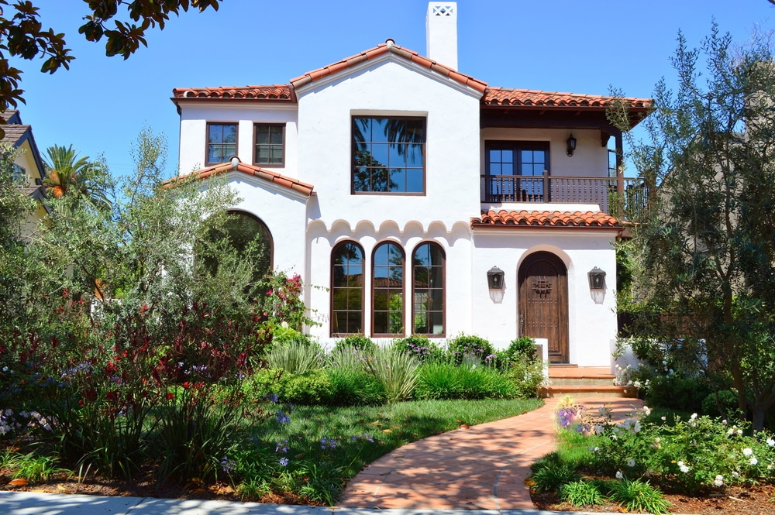
Laboratório
O conjunto de dados "California Housing" é um conjunto de dados amplamente utilizado que contém informações sobre o valor médio das casas em diferentes bairros da Califórnia, juntamente com outras variáveis explicativas.
Ele foi derivado do censo dos Estados Unidos em 1990 e possui uma linha por grupo de blocos do censo. Um grupo de blocos é a menor unidade geográfica para a qual o Bureau do Censo dos EUA publica dados de amostra. Geralmente, um grupo de blocos na Califórnia tem uma população de 600 a 3.000 pessoas.
O conjunto de dados "California Housing" é frequentemente utilizado em problemas de regressão, onde o objetivo é prever o valor médio das casas com base nas informações fornecidas. Ele fornece uma oportunidade de explorar a relação entre várias variáveis, como localização geográfica, tamanho da casa, número de quartos, renda média da área, entre outras, e o valor médio das casas.
Fonte: https://www.realestatewitch.com/wp-content/uploads/2020/12/shutterstock_299811137.jpg
O objetivo deste laboratório é criar um modelo utilizando os algoritmos de Regressão Linear e Regressão Polinomial para prever os preços das casas na California!

Slide 13
Copyright © 2023 Prof. Airton Y. C. Toyofuku
This presentation has been designed using images from Flaticon.com
Images from SpongeBob Square Paints: Nickelodeon (Paramount)

